Slide 1
ПРОТИВОДЕЙСТВИЕ КОРРУПЦИИ
или
ЖИЗНЬ
БЕЗ ВЗЯТОК

Slide 2
«Взятка, как и талант, дается не каждому»
Что такое взяточничество?
(по сути это 7 самостоятельных составов преступления)
ст. 204 УК РФ коммерческий подкуп | ст. 290 УК РФ получение взятки | ст. 291 УК РФ дача взятки | ст. 291.1 УК РФ посредничество во взяточничестве
ст. 291.2 УК РФ мелкое взяточничество
ст. 204.1 УК РФ ст. 204.2 УК РФ
посредничество мелкий
в коммерческом коммерческий
подкупе подкуп

Slide 3
«Вор должен сидеть в тюрьме!» (Из к/ф «Место встречи изменить нельзя»)
Согласно ч. 3 ст. 204 УК РФ под коммерческим подкупом понимается незаконное получение лицом, выполняющим управленческие функции в коммерческой или иной организации, денег, ценных бумаг, иного имущества, а равно незаконное пользование услугами имущественного характера или другими имущественными правами за совершение действий (бездействие) в интересах дающего в связи с занимаемым этим лицом служебным положением.
Законодателем установлено наказание за данное преступление в виде штрафа в размере от 15 до 90 кратной суммы коммерческого подкупа либо лишение свободы на срок до 12 лет со штрафом в размере 50 кратной суммы коммерческого подкупа.
При этом важно помнить, что частью 1 ст. 204 УК РФ предусмотрена ответственность лица, дающего незаконное вознаграждение вышеперечисленным субъектам.
Надо знать, что лицо давшее незаконное вознаграждение, освобождается от уголовной ответственности, если оно активно способствовало раскрытию и (или) расследованию преступления и либо в отношении его имело место вымогательство, либо это лицо добровольно сообщило о подкупе органу, имеющему право возбудить уголовное дело.

Slide 4
«Тебя посодют, а ты не воруй!» (Из к/ф «Берегись автомобиля») Ст. 204.1 УК РФ Посредничество в коммерческом подкупе (введена Федеральным законом от 03.07.2016 №324-ФЗ)
Посредничество в коммерческом подкупе, то есть непосредственная передача предмета коммерческого подкупа (незаконного вознаграждения) по поручению лица, передающего предмет коммерческого подкупа, или лица, получающего предмет коммерческого подкупа, либо иное способствование этим лицам в достижении или реализации соглашения между ними о передаче и получении предмета коммерческого подкупа.
Законодателем установлено наказание за данное преступление в виде штрафа в размере от 5 до 70 кратной суммы коммерческого подкупа либо лишение свободы на срок до 7 лет со штрафом в размере до 40 кратной суммы коммерческого подкупа.

Slide 5
«От получки до получки – тяжело. От взятки до взятки – еще тяжелее» Ст. 204.2 УК РФ Мелкий коммерческий подкуп (введена Федеральным законом от 03.07.2016 №324-ФЗ)
Коммерческий подкуп на сумму, не превышающую 10 000 руб.
Законодателем установлено наказание за данное преступление в виде штрафа в размере до 500 тыс. руб.
Лицо, совершившее передачу предмета мелкого коммерческого подкупа, освобождается от уголовной ответственности, если оно активно способствовало раскрытию и (или) расследованию преступления и либо в отношении его имело место вымогательство предмета подкупа, либо это лицо после совершения преступления добровольно сообщило в орган, имеющий право возбудить уголовное дело, о передаче предмета подкупа.

Slide 6
«Там, где есть политика, там есть и коррупция»
Согласно ст. 290 УК РФ под получением взятки понимается получение должностным лицом лично или через посредника взятки в виде денег, ценных бумаг, иного имущества либо в виде незаконных оказания ему услуг имущественного характера, предоставления иных имущественных прав за совершение действий (бездействие) в пользу взяткодателя или представляемых им лиц, если такие действия (бездействие) входят в служебные полномочия должностного лица либо если оно в силу должностного положения может способствовать таким действиям (бездействию), а равно за общее покровительство или попустительство по службе.
Виды уголовной ответственности за получение взятки:
Сумма взятки | Наказание
до 25 тыс. руб. | штраф до 1 млн. руб., или от 10 до 50 сумм взятки, либо лишение свободы до 3 лет со штрафом от 10 до 20 сумм взятки или без такового
от 25 до 150 тыс. руб. | штраф от 200 тыс. до 1,5 млн. руб., или от 30 до 60 сумм взятки либо лишение свободы до 6 лет со штрафом в 30 сумм взятки
от 150 тыс. руб. до 1 млн. руб. | Штраф от 2 млн. до 4 млн. руб., или от 70 до 90 сумм взятки либо лишение свободы от 7 до 12 лет со штрафом в 60 сумм взятки
от 1 млн. руб. | штраф от 3 млн. до 5 млн. руб., или от 80 до 100 сумм взятки либо лишение свободы от 8 до 15 лет со штрафом в 70 сумм взятки

Slide 7
«Убью, студент!» (Из к\ф «Операция Ы»)
Статья 291 УК РФ предусматривает уголовную ответственность за дачу взятки должностному лицу лично или через посредника
Виды уголовной ответственности за дачу взятки:
Сумма взятки | Наказание
до 25 тыс. руб. | штраф до 500 тыс. руб., или от 5 до 30 сумм взятки, либо лишение свободы до 2 лет со штрафом от 5 до 10 сумм взятки или без такового
от 25 до 150 тыс. руб. | штраф до 1 млн. руб., от 10 до 40 сумм взятки либо лишение свободы до 5 лет со штрафом от 5 до 15 сумм взятки или без такового
от 150 тыс. руб. до 1 млн. руб. | штраф от 1 млн. руб. до 3 млн. руб., или от 60 до 80 сумм взятки либо лишение свободы от 7 до 12 лет со штрафом до 60 сумм взятки
от 1 млн. руб. | штраф от 2 млн. руб. до 4 млн. руб., или от 70 до 90 сумм взятки либо лишение свободы от 8 до 15 лет со штрафом до 70 сумм взятки
Надо знать, что лицо, давшее взятку, освобождается от уголовной ответственности, если оно активно способствовало раскрытию и (или) расследованию преступления и либо имело место вымогательство взятки со стороны должностного лица, либо лицо после совершения преступления добровольно сообщило о даче взятки органу, имеющему право возбудить уголовное дело.

Slide 8
«Взятка, конечно, марает руки, но как трепетно она это делает»
Под посредничеством во взяточничестве в соответствии с ч. 1 ст. 291.1 УК РФ понимается непосредственная передача взятки по поручению взяткодателя или взяткополучателя либо иное способствование взяткодателю и (или) взяткополучателю в достижении либо реализации соглашения между ними о получении и даче взятки.
Законодателем предусмотрена уголовная ответственность за посредничество во взяточничестве в виде штрафа в размере от 20 до 90 сумм взятки либо лишения свободы на срок до 12 лет.
Надо знать, что лицо, являющееся посредником во взяточничестве, освобождается от уголовной ответственности, если оно после совершения преступления активно способствовало раскрытию и (или) пресечению преступления и добровольно сообщило органу, имеющему право возбудить уголовное дело, о посредничестве во взяточничестве

Slide 9
«За что купили, за то уже не откупишься» Статья 291.2. Мелкое взяточничество (введена Федеральным законом от 03.07.2016 № 324-ФЗ)
Получение взятки, дача взятки лично или через посредника в размере, не превышающем 10 000 руб.
- наказывается штрафом в размере до 1 млн. руб.
Разница между «Получением взятки» и «коммерческим подкупом» в том, что взятку может получить должностное лицо (например, преподаватель государственного вуза, выполняющий организационно-распорядительные функции), а коммерческий подкуп касается всех остальных работников вузов (в том числе негосударственных).

Slide 10
«Берут все. Берут не всех.»
Что делать, если у Вас все-таки вымогают взятку?
не паниковать, взять себя в руки и без заискиваний, опрометчивых высказываний, выслушать требование;
внимательно запомнить поставленные условия относительно суммы и характера взятки, конкретных действий (бездействий), за которые она будет передаваться, способах и сроках передачи;
поинтересоваться о гарантиях выполнения обязательств в случае передачи взятки и постараться перенести вопрос о времени и месте передачи взятки до следующей встречи.
Важно помнить, что в ходе подобного вышеописанному разговора нельзя брать инициативу на себя, позвольте потенциальному взяткополучателю «выговориться».
Процесс документирования и дальнейшего разбирательства по уголовным делам о взяточничестве связан с определенными временными промежутками и морально-психологическими нагрузками, к которым, в случае принятия Вами окончательно решения об обращении в правоохранительные органы с заявлением о преступлении, Вы должны быть готовы.

Slide 11
«В русской службе всего страшнее бескорыстные люди».
В случае, если Вы приняли для себя окончательное решение обратиться в правоохранительные органы, то не теряйте времени и не распространяйтесь окружающим о подробностях происшедшего.
Запомните, что устные сообщения и письменные заявления о преступлениях принимаются в правоохранительных органах независимо от места и времени совершения преступления.
О любых фактах коррупции в сфере образования Вы можете сообщить по телефонам:
Прокуратура Самарской области – 333-54-28
ГУ МВД России по Самарской области - 278-13-40 или 02
СУ СК России по Самарской области - 339-12-87

Slide 12
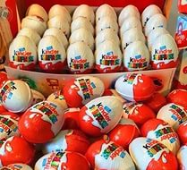
«Всем взял – умом, талантом, а кое с кого и деньгами»
Подавая заявление о коррупционном правонарушении в правоохранительные органы по месту нахождения его совершения Важно точно указать:
кто конкретно из должностных лиц или преподавателей (фамилия, имя, отчество, при наличии иные установочные данные, место работы, должность) требует у Вас взятку:
какова сумма и характер взятки :

Slide 13
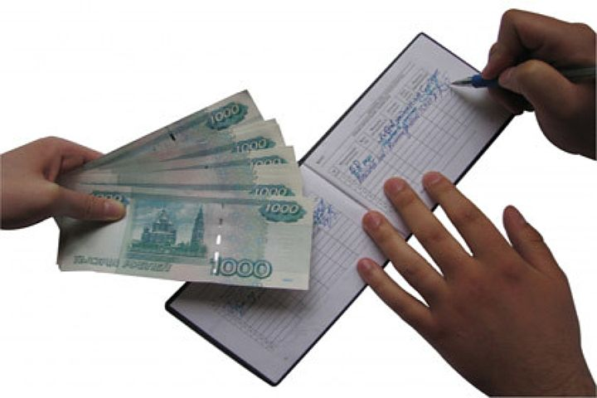
«Взятка унижает тем больше, чем она меньше»
3. за какие действия (или бездействие) у Вас вымогается взятка:
4. в какое время, в каком месте и каким образом должна произойти непосредственная передача взятки:

